Slide 1

CHÀO MỪNG CÁC QUÝ THẦY CÔ VỀ DỰ GIỜ
MÔN TOÁN- LỚP 2A4
Số bị trừ, số trừ, hiệu
Giáo viên: Trần Thị Bích Hường
Trường: Tiểu học Hưng Đạo

Slide 2








KHỞI ĐỘNG

Slide 3



Slide 4
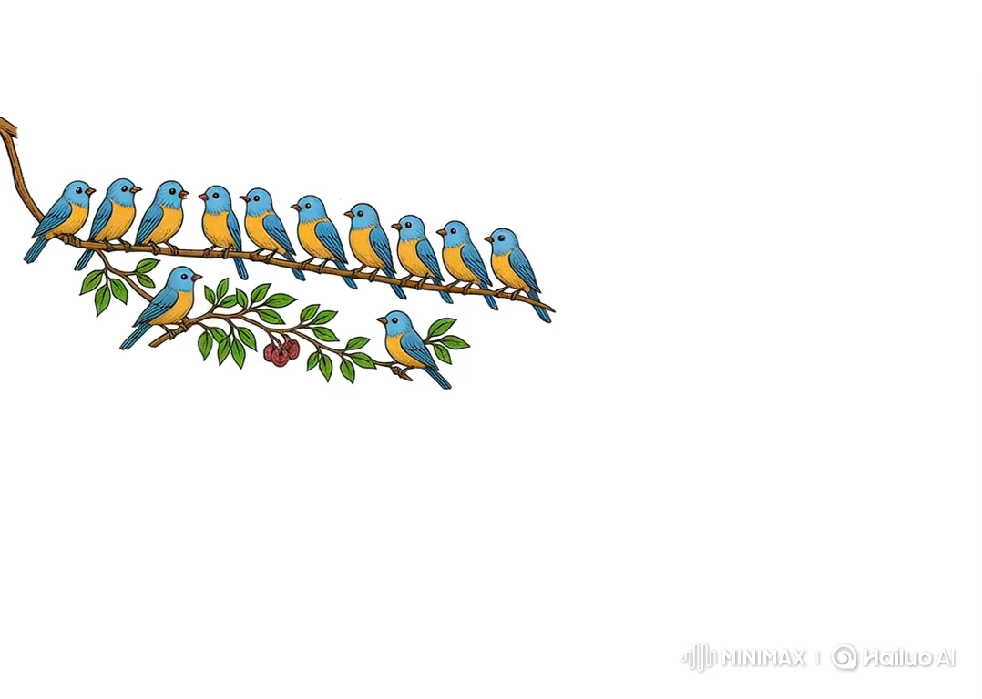

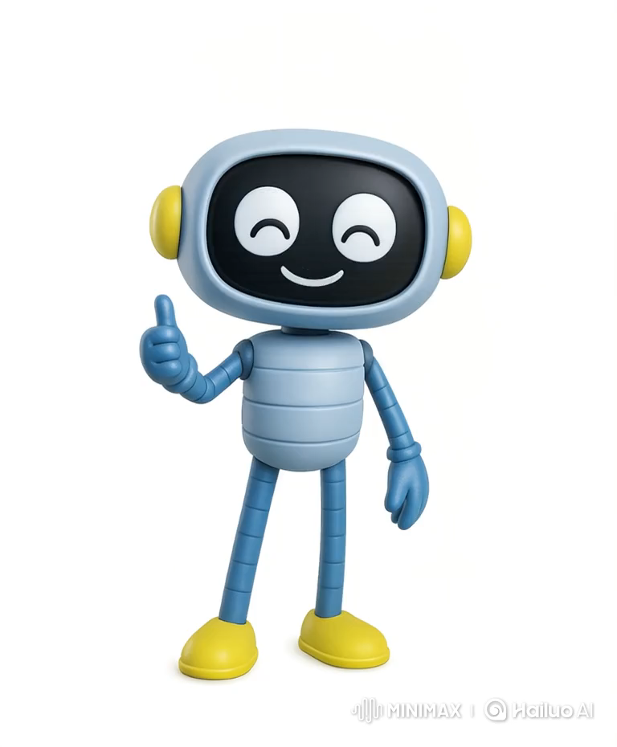
Còn lại bao nhiêu con chim?

Slide 5
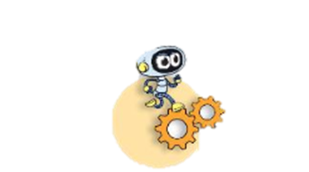


Slide 6
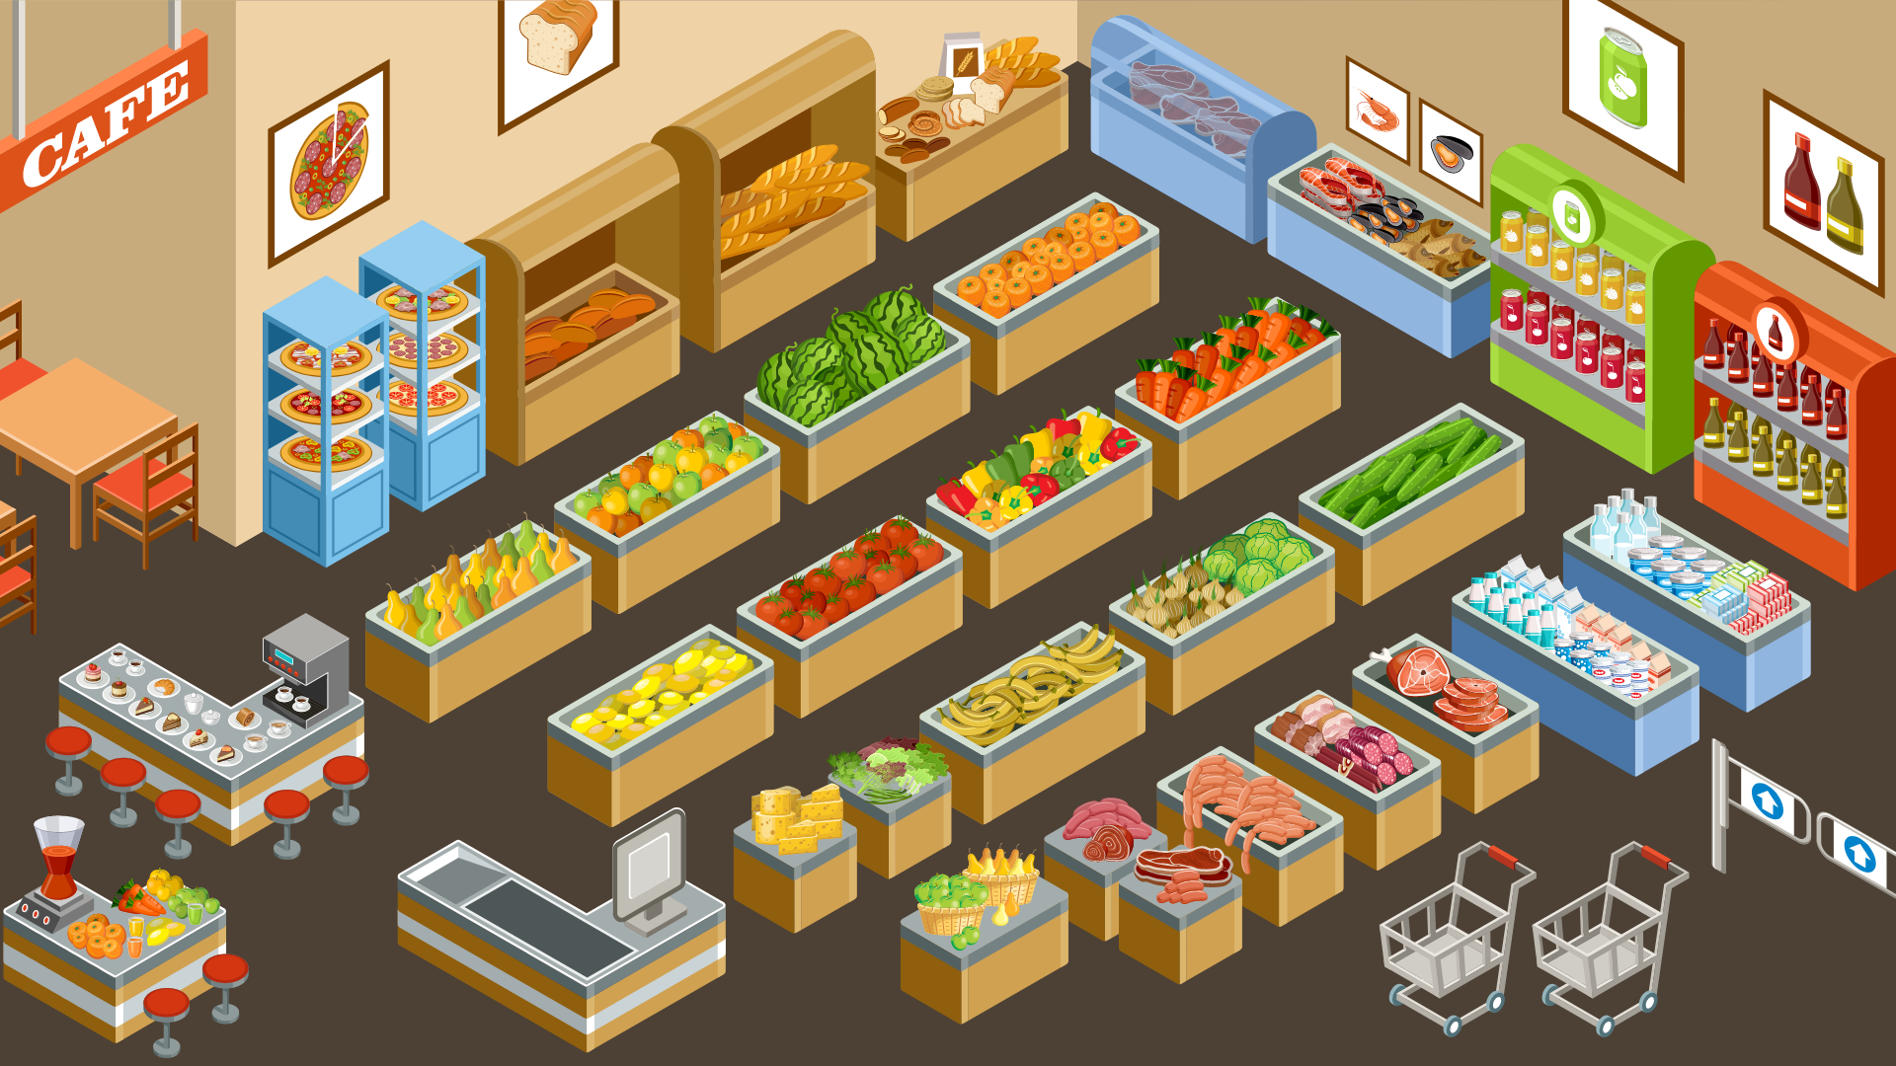

1
Số?
86 – 32 = 54 | 7
Số bị trừ
Số trừ
Hiệu
47 – 20 = 27 | 7
Số bị trừ
Số trừ
Hiệu
86
47
32
20
54
27

Slide 7
Bài 3. Đặt tính rồi tính hiệu, biết:
Số bị trừ là 49, số trừ là 16.
Số bị trừ là 85, số trừ là 52.
Số bị trừ là 76, số trừ là 34.
Mẫu: Số bị trừ là 68, số trừ là 25.
68
25
43
–
___

Slide 8

4
Một bến xe có 15 ô tô, sau đó có 3 xe rời bến. Hỏi bến xe còn lại bao nhiêu ô tô?

